Slide 1
Presentation för nätverket ViSa
2026-10-16
Notes:
Boki Brkovic

Slide 2

Dagens agenda
Skärpta krav i sfi
Nya kursplaner inom sfi
Nationella prov
Paus
Statistik
Statsbidrag
Aktuellt inom komvux
Kontaktuppgifter
Notes:
Boki Brkovic

Slide 3
Skärpta krav i sfi
Notes:
Boki Brkovic

Slide 4
Innehåll
Kort om lagändringarna
Skolverkets stöd på webben
Skärpta krav i sfi – vad innebär det i praktiken?
Notes:
Michaela Blume

Slide 5
Lagändringar kring skärpta krav i sfi
Rätten att studera sfi gäller i tre år från det att eleven tas emot till utbildningen.
Elevens rätt till sfi kan förlängas.
Kommunen ska upprätta en handlingsplan.
En persons kunskaper ska bedömas i samband med att hen tas emot till sfi.
En person kan ha rätt att delta i sfi i en annan kommun än hemkommunen.
Överlämnande av en kopia av den individuella studieplanen ska ske vid övergång till en annan huvudman.
Notes:
Michaela Blume

Slide 6
Stöd på webben
Regler och ansvar
kommunernas skyldighet att erbjuda utbildning i sfi
bedömning av kunskaper vid mottagande till utbildning
individuell studieplan
undervisningens omfattning
rätten att fullfölja utbildningen
utbildning motsvarande sfi vid folkhögskola
Stödmaterial
information om lagändringarna
vanliga frågor & svar
elevinformation på olika språk
Notes:
Michaela Blume

Slide 7
Startdatum
Rätten att delta i utbildning i sfi gäller i tre år från den tidpunkt då personen för första gången togs emot till utbildningen.
Huvudmannen beslutar om en person ska tas emot till utbildning i sfi. Om huvudmannen är en annan kommun än hemkommunen ska huvudmannen informera hemkommunen om att personen tagits emot och om tidpunkten för mottagandet.
20 kap 31 a och 33 §§ skollagen
Notes:
Michaela Blume

Slide 8
Övergångsregler
Den som har tagits emot till sfi före den 1 januari 2026 har rätt att delta i utbildningen i tre år från och med den 1 januari 2026. Det innebär att startdatum för alla elever som omfattas av övergångsreglerna blir den 1 januari 2026.
Den treåriga tidsperioden för dessa elever löper därför från 1 januari 2026 till och med 31 december 2028.
En eventuell förlängning kan, om förutsättningarna är uppfyllda, medföra rätt att delta i utbildningen som längst till och med 31 december 2031 för en elev som omfattas av övergångsreglerna.
Ikraftträdande- och övergångsbestämmelserna till lag (2025:1311) om ändring i skollagen (2010:800).
Notes:
Michaela Blume

Slide 9
Vad menas med att eleven tas emot till sfi?
Vilket datum räknas som startdatum? Datum för beslut om mottagande eller för kursstart?
Hur påverkar de nya reglerna de elever som just nu inte är inskrivna på sfi?
Hur lång tid tillbaka räknas man som tidigare elev?
Hur påverkar de nya reglerna de elever som redan är inskrivna på sfi?
Notes:
Michaela Blume

Slide 10
Förlängning och särskilda skäl
Huvudmannen ska besluta om att förlänga den tid som personen har rätt att delta i utbildningen, om
tidsperioden inte har löpt ut, och
personen med hänsyn till sina personliga förhållanden har särskilda skäl.
20 kap 9 § skollagen
Notes:
Michaela Blume

Slide 11
Får eventuell förlängning (efter 3 år) endast omfatta den tid eleven missat eller kan kommunen bevilja längre förlängning utifrån egen bedömning?
Exempel: Eleven har missat sfi för att hen har arbetat under 5 månader och 3 veckor. Är det endast 5 mån och 3 v som förlängningen kan omfatta?
Måste förlängningen ske INNAN tiden går ut?
Vad händer om eleven inte klarar sina studier på 3 år och inte har särskilda skäl att fortsätta studera?
Kan man förlänga studietiden på sfi i mer än tre + tre år?
Ska man fortfarande titta på hur många timmar eleven har eller gäller endast år?
Om en elev hade nästan slut på sina timmar får hen tre nya år istället?
Notes:
Michaela Blume

Slide 12
Kan ni ge exempel på när det kan beviljas förlängning, dvs vad räknas som särskilda skäl?
Hur kan man resonera kring de särskilda skälen för att åter bli antagen till sfi när eleven tidigare gjort ett avbrott?
Finns det några undantag från 3-årsregeln? Vilka i så fall och vem avgör?
Vem tar beslut om särskilda skäl?
Vad gäller elever i kombinationsutbildningar angående 3-årsregeln?
Vad händer from 2027 när de nya kursplanerna börjar gälla om en elev har läst motsvarande hela kursens verksamhetspoäng men fortfarande inte är godkänd? Är det skäl för en förlängning?
Eventuella karenstider om när det kan vara aktuellt att söka igen om man blir utskriven på grund av bristande progression?
Notes:
Michaela Blume

Slide 13
Kartläggning – bedömning av kunskaper
När en person tas emot till utbildning i sfi ska personens kunskaper bedömas, om en sådan bedömning inte är uppenbart onödig. Bedömningen ska göras skyndsamt.
20 kap 33 a § skollagen
Bedömningen handlar om personens förmåga att läsa och skriva och om att synliggöra personens erfarenheter och kunskaper.
Notes:
Michaela Blume

Slide 14
Studier i en annan kommun
Den som har rätt att delta i utbildning i sfi har rätt att delta i sådan utbildning i en annan kommun än hemkommunen, om personen med hänsyn till sina personliga förhållanden har särskilda skäl att få delta i utbildning i den andra kommunen.
Huvudmannen beslutar om en person ska tas emot till utbildning i sfi.
Om huvudmannen är en annan kommun än hemkommunen ska huvudmannen informera hemkommunen om att personen tagits emot och om tidpunkten för mottagandet.
20 kap 31 b § och 33 § skollagen
Notes:
Michaela Blume

Slide 15
Varför ska mottagande kommun avgöra om det föreligger särskilda skäl för en elev att studera i kommunen istället för hemkommunen?
Går beslut om mottagande överklaga?
Notes:
Michaela Blume

Slide 16
Individuell studieplan
Den individuella studieplanen ska bland annat innehålla information om när eleven första gången togs emot till sfi.
Om eleven övergår till sfi hos en annan huvudman ska den huvudman som eleven lämnar överlämna en kopia av elevens individuella studieplan till den mottagande huvudmannen.
3 kap 12 j §, 20 kap 8 a § skollagen
Notes:
Michaela Blume

Slide 17
Hur ska det fungera med studieplanen för elever som tas emot på folkhögskola?
Vad gäller inom kriminalvården? Vi kan ha klienter som studerar sfi en tid, sedan blir de frisläppta. En del jobbar eller försöker hitta jobb. En del återfaller i kriminalitet. De kommer tillbaka på anstalt. Vad händer för dem då om deras startdatum ligger tre år bak i tiden?
Finns det planer på en nationellt organiserad eller standardiserad studieplan som följer eleven mellan huvudmän och kommuner?
Hur ska överföring av ISP till andra kommuner ske?
Notes:
Michaela Blume

Slide 18
Handlingsplan
Hemkommunen är skyldig att se till att utbildning i sfi erbjuds dem som har rätt att delta i utbildningen.
Kommunen ska planera och genomföra insatser för att nå personer som har rätt till sfi och motivera dem att delta i utbildningen. Det är kommunens ansvar att beskriva insatserna i en handlingsplan. Det är även kommunen som ansvarar för att regelbundet följa upp handlingsplanen och för att revidera den vid behov.
20 kap 28 § skollagen
Notes:
Michaela Blume

Slide 19
Vad ska handlingsplanen innehålla, finns det någon mall?
Hur fångar kommunerna upp elever som inte fått informationen?
Hur ska de elever som inte är inne i sfi-systemet nu få reda på att deras tid för att fullfölja sfi tickar?
Vår kommun har ingen sfi i egen regi. Våra elever studerar sfi i flertalet kommuner, hos olika huvudmän, och finns därmed heller ej i våra elevsystem. Vad är viktigt för oss att tänka på som hemkommun och för vår handlingsplan?
Hur långt sträcker sig det skärpta kravet om uppsökande?
Notes:
Michaela Blume

Slide 20
Mer information om de skärpta kraven i sfi
Skärpta krav i sfi - Skolverket
Rätt till sfi - Skolverket
Skärpta krav i kommunal vuxenutbildning i svenska för invandrare (sfi) - Regeringen.se
SFS2025-1311.pdf
SFS2025-1428.pdf
Notes:
Michaela Blume

Slide 21
Nya kursplaner i sfi
Notes:
Boki Brkovic

Slide 22
Innehåll
Uppbyggnad
  kurskoder
  verksamhetspoäng
Delkurser
  kurskoder
Implementering
Notes:
Boki Brkovic och Riikka Tilja

Slide 23
Nya kurser i sfi
Studieväg 1 |  | Studieväg 2 |  | Studieväg 3
VSFI1D0 | 900 vp | VSFI2D0 | 700 vp | VSFI3D0 | 300 vp
VSFI1C0 | 1000 vp | VSFI2C0 | 800 vp | VSFI3C0 | 500 vp
VSFI1B0 | 1000 vp | VSFI2B0 | 600 vp
VSFI1A0 | 900 vp
Grundläggande läs- och skrivinlärning
VSFILS0 | 400 vp | VSFILA0 | 100 vp
Notes:
Boki Brkovic och Riikka Tilja

Slide 24
Delkurser inom sfi
Delkurser kopplade till nationella kurser inom olika studievägar | Kurskoder för delkurser som inte är kopplade till studievägar
VSFI2B0A VSFI2B0B VSFI2B0C ... | VSFILS0A VSFILS0B VSFILS0C …
Notes:
Boki Brkovic och Riikka Tilja

Slide 25
Implementering
Webbsidor för implementering
  Stöd för dig som undervisar i sfi
  Stöd för dig som leder och organiserar implementeringen
Notes:
Boki Brkovic och Riikka Tilja

Slide 26
Kommande förändringar av nationella prov
Notes:
Boki Brkovic

Slide 27
Innehåll
Kort om nationella prov inför 2027
Hur går det till?
Var hittar jag materialet?
Distribution av prov inom sfi
Lärarinformation
Rapportera provresultat
Kodsystemet
Notes:
Liza Björck och Maria Ottosson

Slide 28
Nationella prov komvux från 4/1 2027
Ett flexibelt system för att minska effekterna av otillåten spridning.
Ett större antal möjliga prov jämfört med tidigare år.
Proven laddas ner från Skolverkets tjänst för bedömningsstöd och kartläggningsmaterial.
Provmaterial ska inte längre beställas från tryckeri, förutom elevhäftena i delproven Höra och Läsa för sfi.
Digital lärarinformation för samtliga ämnen med nationella prov finns på Skolverkets webbplats.
Notes:
Liza Björck och Maria Ottosson

Slide 29
Hur går det till?
De nationella proven genomförs även fortsättningsvis på papper.
Provmaterialet laddas ner via Skolverkets tjänst för bedömningsstöd och kartläggningsmaterial, skrivs ut och kopieras upp.
Undantag: Elevhäftena i delproven Höra och Läsa i sfi beställs även fortsättningsvis från tryckeri.
I de delprov där eleverna skriver uppsatser, ska dessa även fortsättningsvis utföras på dator.
Notes:
Liza Björck och Maria Ottosson

Slide 30
Svenska, engelska och sfi
Svenskämnena, engelska och sfi: Läraren väljer bland flera olika tillgängliga delprov och kombinerar dem till ett komplett nationellt prov.
Det kommer i framtiden att finnas fler tillgängliga delprov.
Delprov A version 1
Delprov A version 2
Delprov A version 3
Delprov A version 2
Delprov B version 1
Delprov B version 2
Delprov B version 1
Delprov B version 3
Delprov C version 2
Delprov C version 1
Delprov C version 2
Delprov C version 3
Notes:
Liza Björck och Maria Ottosson

Slide 31
Matematik
Matematik: Läraren väljer bland flera olika tillgängliga kompletta prov.
Det kommer i framtiden att finnas fler tillgängliga prov.
Prov 1
Prov 2
Prov
Prov 3
Prov 4
Notes:
Liza Björck och Maria Ottosson

Slide 32
Var hittar jag materialet?
Material för att genomföra proven finns i Skolverkets tjänst för bedömningsstöd och kartläggningsmaterial.
Rektor ger behörighet till tjänsten. Det kan göras redan nu under hösten.
Kontakta din rektor om du saknar behörighet till komvuxproven i god tid före provgenomföranden.
Notes:
Liza Björck och Maria Ottosson

Slide 33
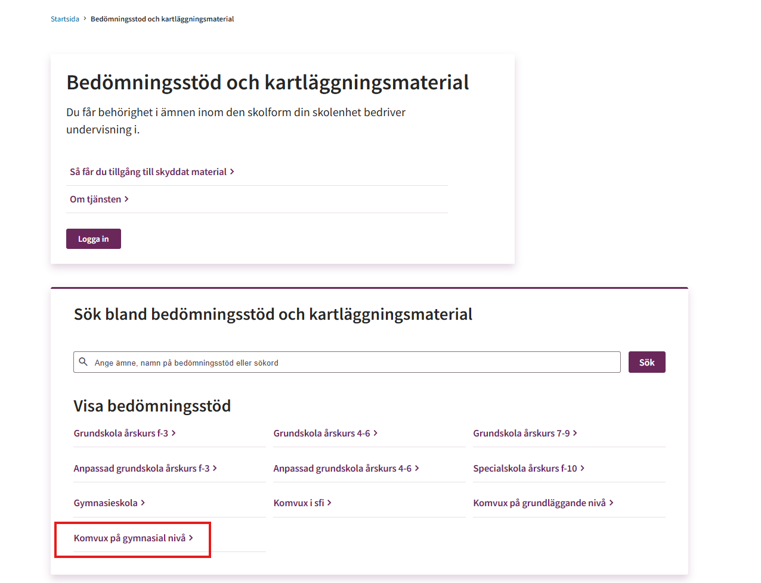
Notes:
Liza Björck och Maria Ottosson

Slide 34
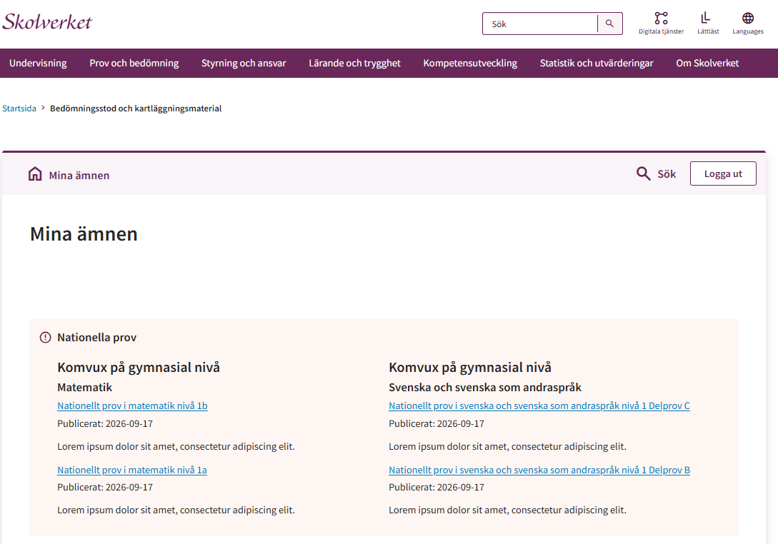
Notes:
Liza Björck och Maria Ottosson

Slide 35
Distribution av sfi-proven
Beställning från tryckeriet | Nedladdning från Skolverkets webbplats
Elevhäftena delprov Höra och delprov Läsa i de nya proven | Ljudfiler, delprov Tala och delprov Skriva i de nya proven
Nationella prov från föreliggande provserie och som omfattas av användningstid nr 6, 7, 8, 9 och 10 | Lärarmaterial för genomförande och bedömning av de nya proven
Notes:
Liza Björck och Maria Ottosson

Slide 36
Lärarinformationer för komvux
Efter 31 december kommer lärarinformationerna på Skolverkets webbplats att uppdateras med information om de nya proven.
Till vissa ämnen och prov kommer det att finnas ytterligare lärarinformation att ladda ner via Skolverkets tjänst för bedömningsstöd och kartläggningsmaterial.
Notes:
Liza Björck och Maria Ottosson

Slide 37
Förändringar i proven Svenska och Svenska som andraspråk
Förberedelsetiden tas bort från de skriftliga delproven på nivå 1 och 3.
Provtiden utökas med 60 minuter.
På nivå 1 kommer eleverna fortsättningsvis ha tre uppgifter att välja mellan vid provtillfället.
På nivå 3 kommer eleverna att få en uppgift med fyra tillhörande källtexter vid provtillfället.
För ytterligare information, se lärarinformationerna på Skolverkets webbplats efter 31 december.
Notes:
Liza Björck och Maria Ottosson

Slide 38
Förändringar i proven Engelska nivå 2
Det skriftliga delprovet har ändrats från och med septemberprovet 2026.
Genomförandet består av två delar: en förberedelselektion och ett provtillfälle. Båda delar genomförs på provdagen.
Det finns ett kort inspirationsmaterial som eleverna tar del av på provdagen.
Mer information finns i lärarinformationen på Skolverkets webbplats.
Notes:
Liza Björck och Maria Ottosson

Slide 39
Rapportera provresultat
Det finns två insamlingar:
  Insamling 1 är inrapporteringen av provresultat till SCB
  Insamling 2 är ett urval av bedömda elevlösningar till provinstitutionen
Utbildningsanordnaren eller huvudmannen ska rapportera provresultat för samtliga elever till SCB
Rapporten till SCB innehåller fler kolumner från och med 2027
Proven som genomförs 1/7 – 31/12 rapporteras till SCB senast 15 februari och
proven som genomförts 1/1 – 30/6 rapporteras senast 15 september
Samling av provresultaten sker
  för att kunna följa upp elevernas kunskaper
  för forskning
  för utveckling av proven.
  skolverket.se/prov-och-bedomning/nationella-prov/bestall-nationella-prov/rapportera-in-provresultat
Notes:
Liza Björck och Maria Ottosson

Slide 40
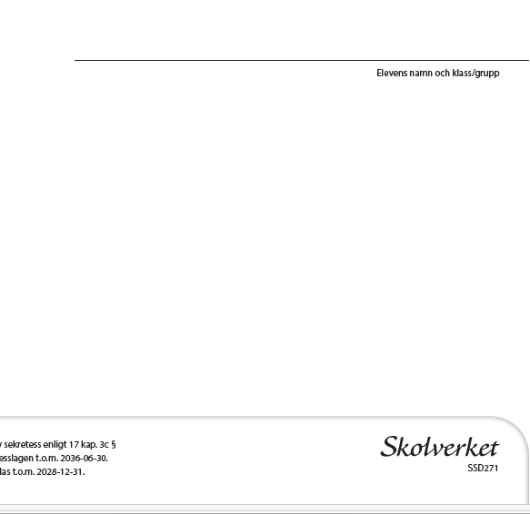
Kodsystemet
Notes:
Liza Björck och Maria Ottosson

Slide 41
Paus
Notes:
Boki Brkovic

Slide 42
Statistik om komvux
Notes:
Boki Brkovic

Slide 43
Innehåll
Aktuell statistik 2025
Hur hittar man statistiken?
Notes:
Therese Lithner och Yasin Kisa

Slide 44
Antal barn/elever per skolform läsåret 25/26 // kalenderåret 2025
Notes:
Therese Lithner och Yasin Kisa

Slide 45
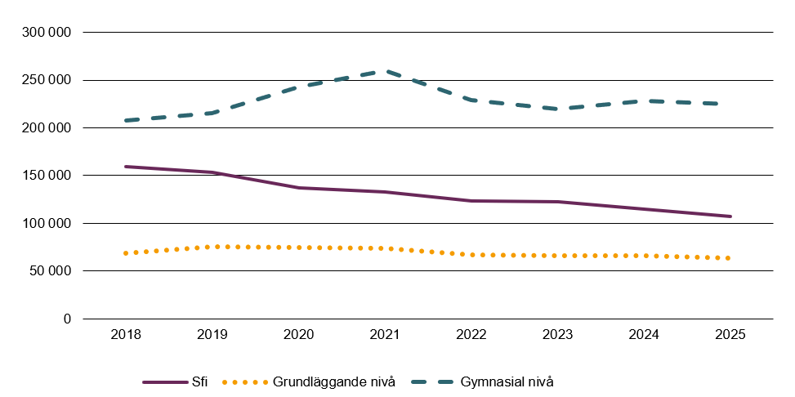
Antal elever
6 % av Sveriges befolkning 20-64 år
Notes:
Therese Lithner och Yasin Kisa

Slide 46
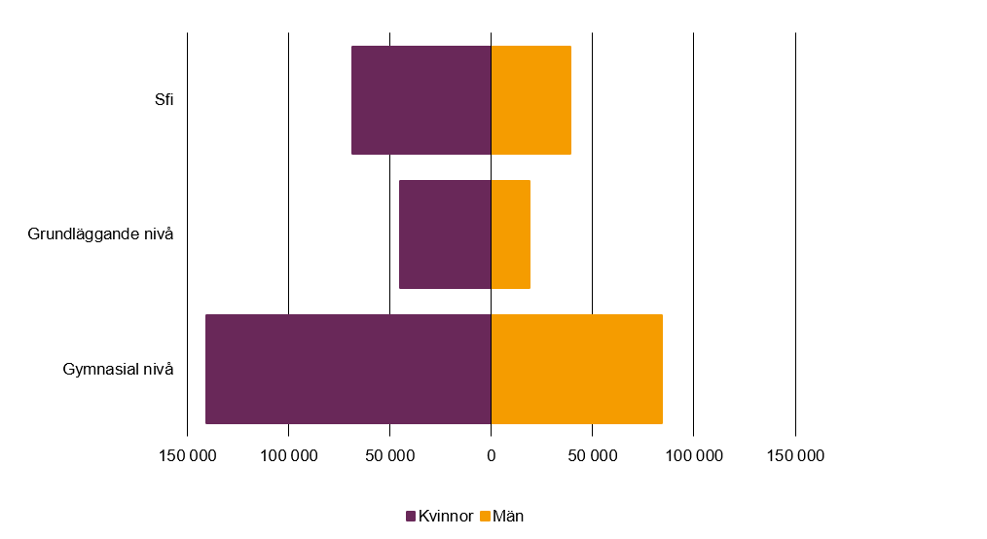
Elevernas könsfördelning
Andelen kvinnor har ökat över tid (men samma som 2024)
Notes:
Therese Lithner och Yasin Kisa

Slide 47
Antal kursdeltagare i de fyra vanligaste kurserna på grundläggande nivå*
Kurs | Antal kursdeltagare | Andel kvinnor | Andel män
Svenska som andraspråk | 38 923 | 71 % | 29 %
Engelska | 14 707 | 73 % | 27 %
Matematik | 8 230 | 69 % | 31 %
Svenska | 1 485 | 52 % | 48 %
*Exklusive orienteringskurser
Notes:
Therese Lithner och Yasin Kisa

Slide 48
Antal deltagare i de fem vanligaste kurserna på gymnasial nivå*
Kurs | Antal kursdeltagare | Andel kvinnor | Andel män
Svenska som andraspråk 1 | 13 585 | 73 % | 27 %
Engelska 6 | 13 281 | 64 % | 36 %
Hälso- och sjukvård 1 | 11 626 | 78 % | 22 %
Social omsorg 2 | 11 503 | 79 % | 21 %
Psykiatri 2 | 11 462 | 79 % | 21 %
*Exklusive orienteringskurser och komvuxarbete
Notes:
Therese Lithner och Yasin Kisa

Slide 49
Yrkesområden - Antal elever som läst minst en kurs inom ett yrkespaket
Notes:
Therese Lithner och Yasin Kisa

Slide 50
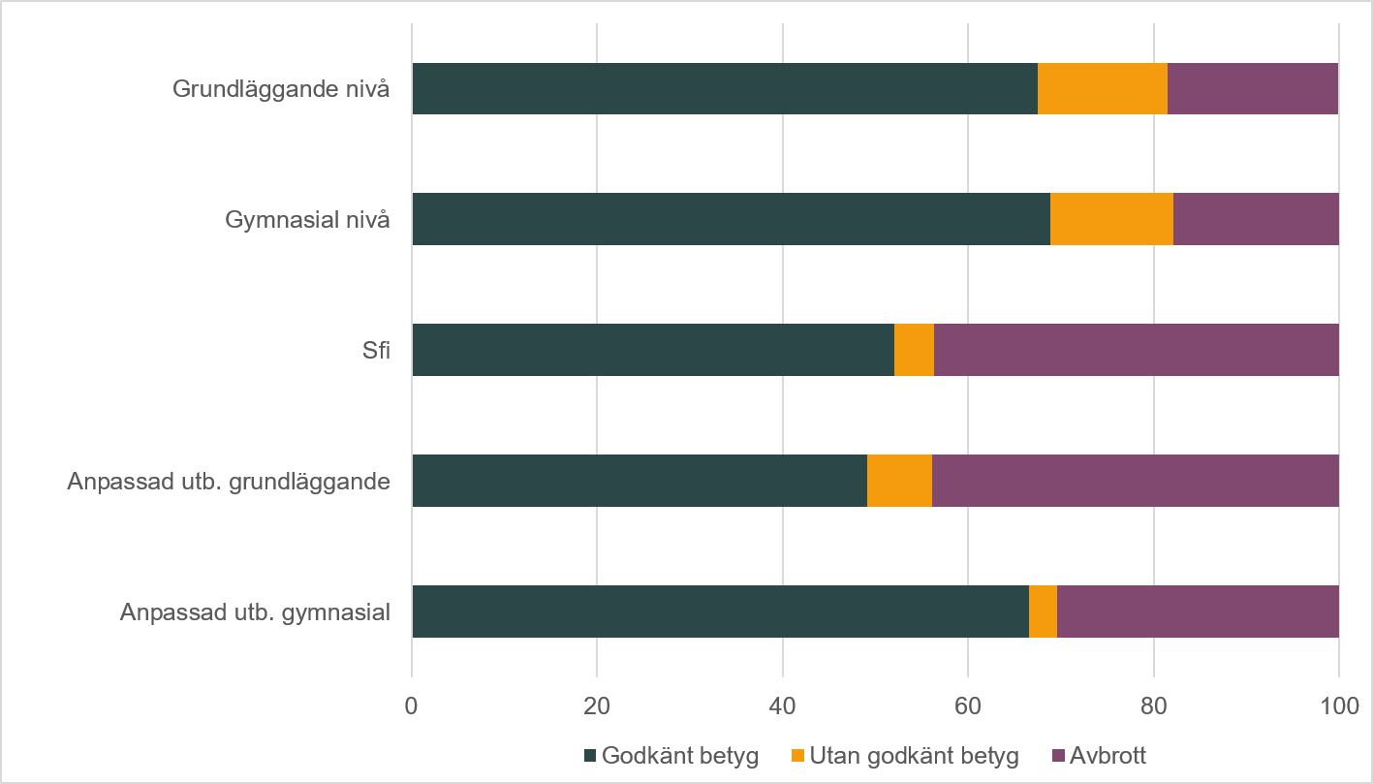
Andel avslutade och avbrutna kurser per skolformsdel (%)
Notes:
Therese Lithner och Yasin Kisa

Slide 51
Hur hittar man statistiken?
Notes:
Therese Lithner och Yasin Kisa

Slide 52
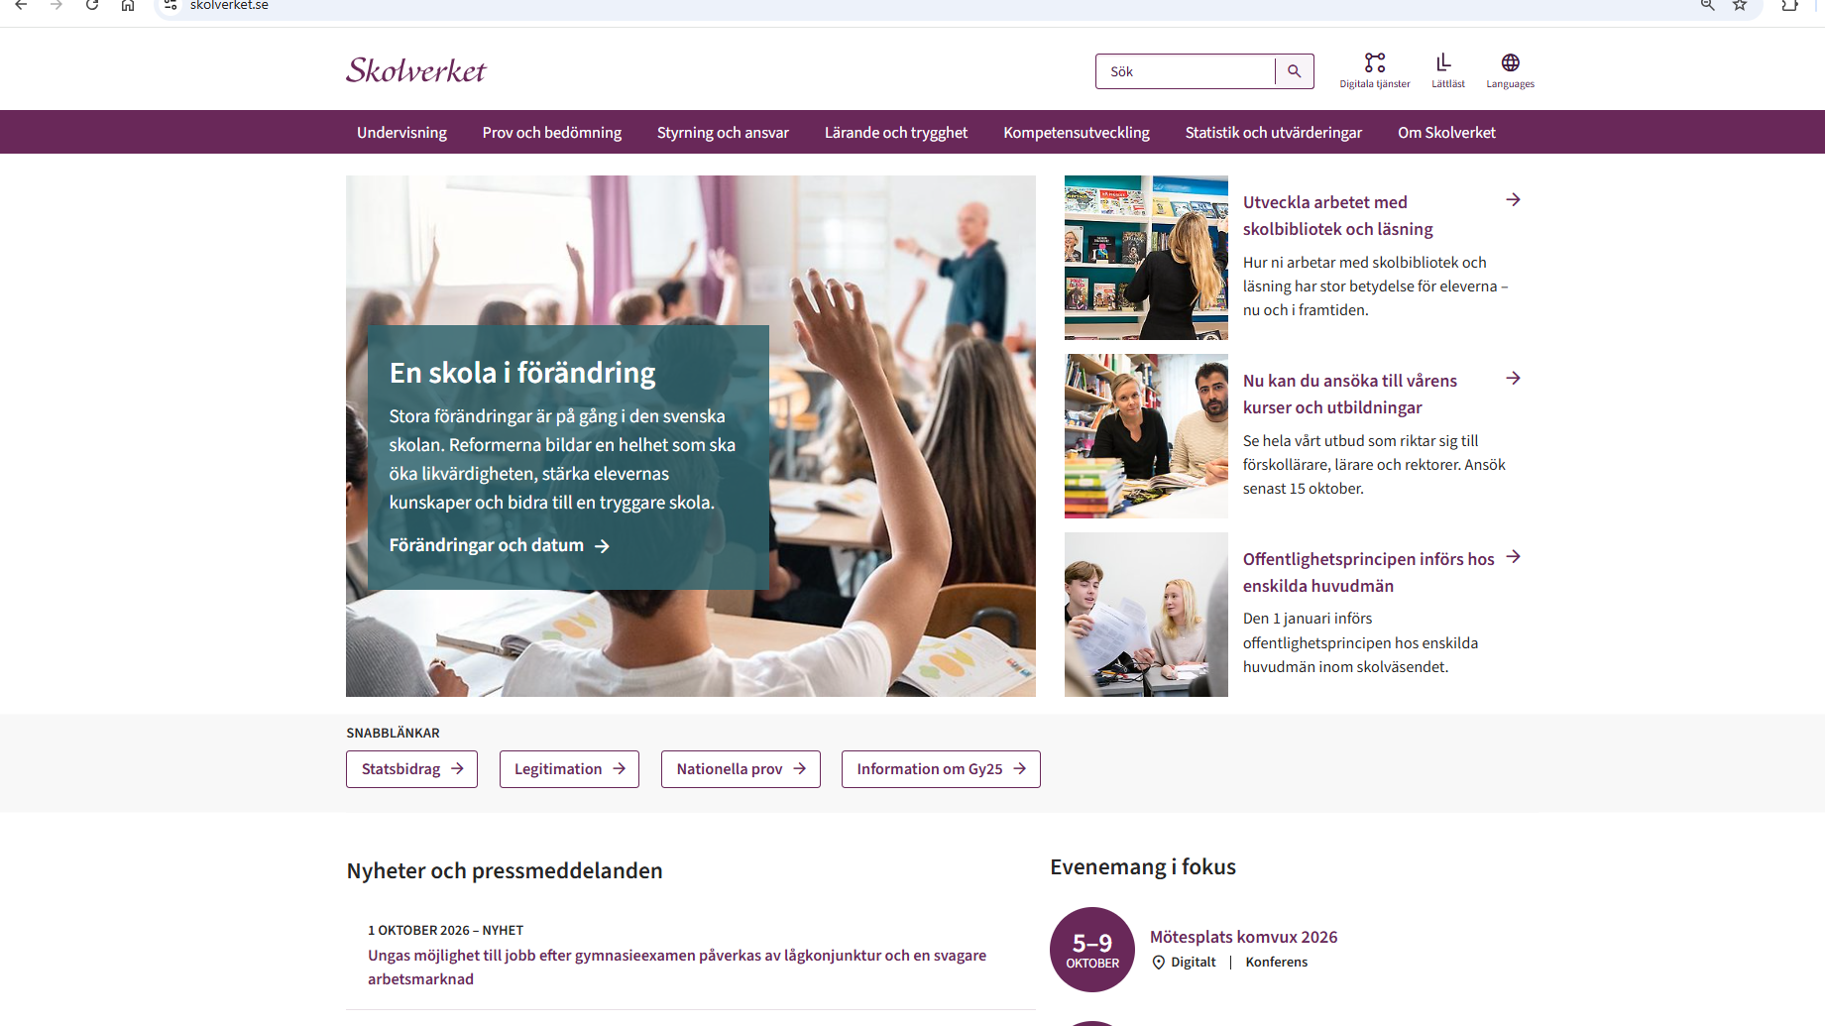
Notes:
Therese Lithner och Yasin Kisa

Slide 53
Notes:
Therese Lithner och Yasin Kisa

Slide 54
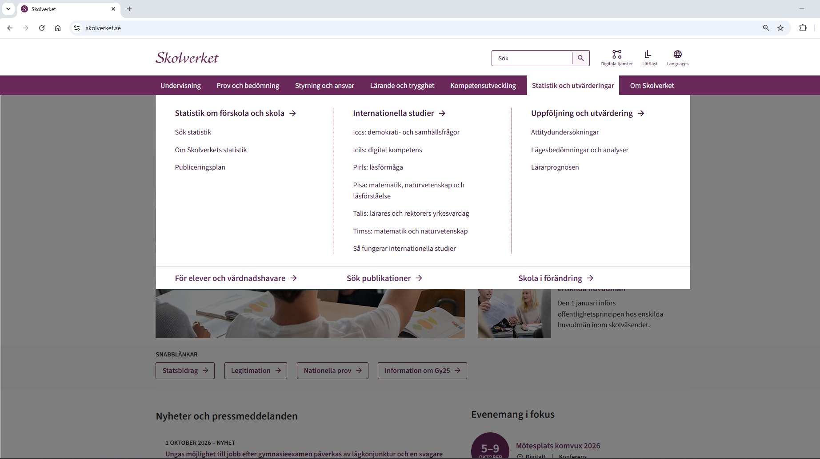
Notes:
Therese Lithner och Yasin Kisa

Slide 55
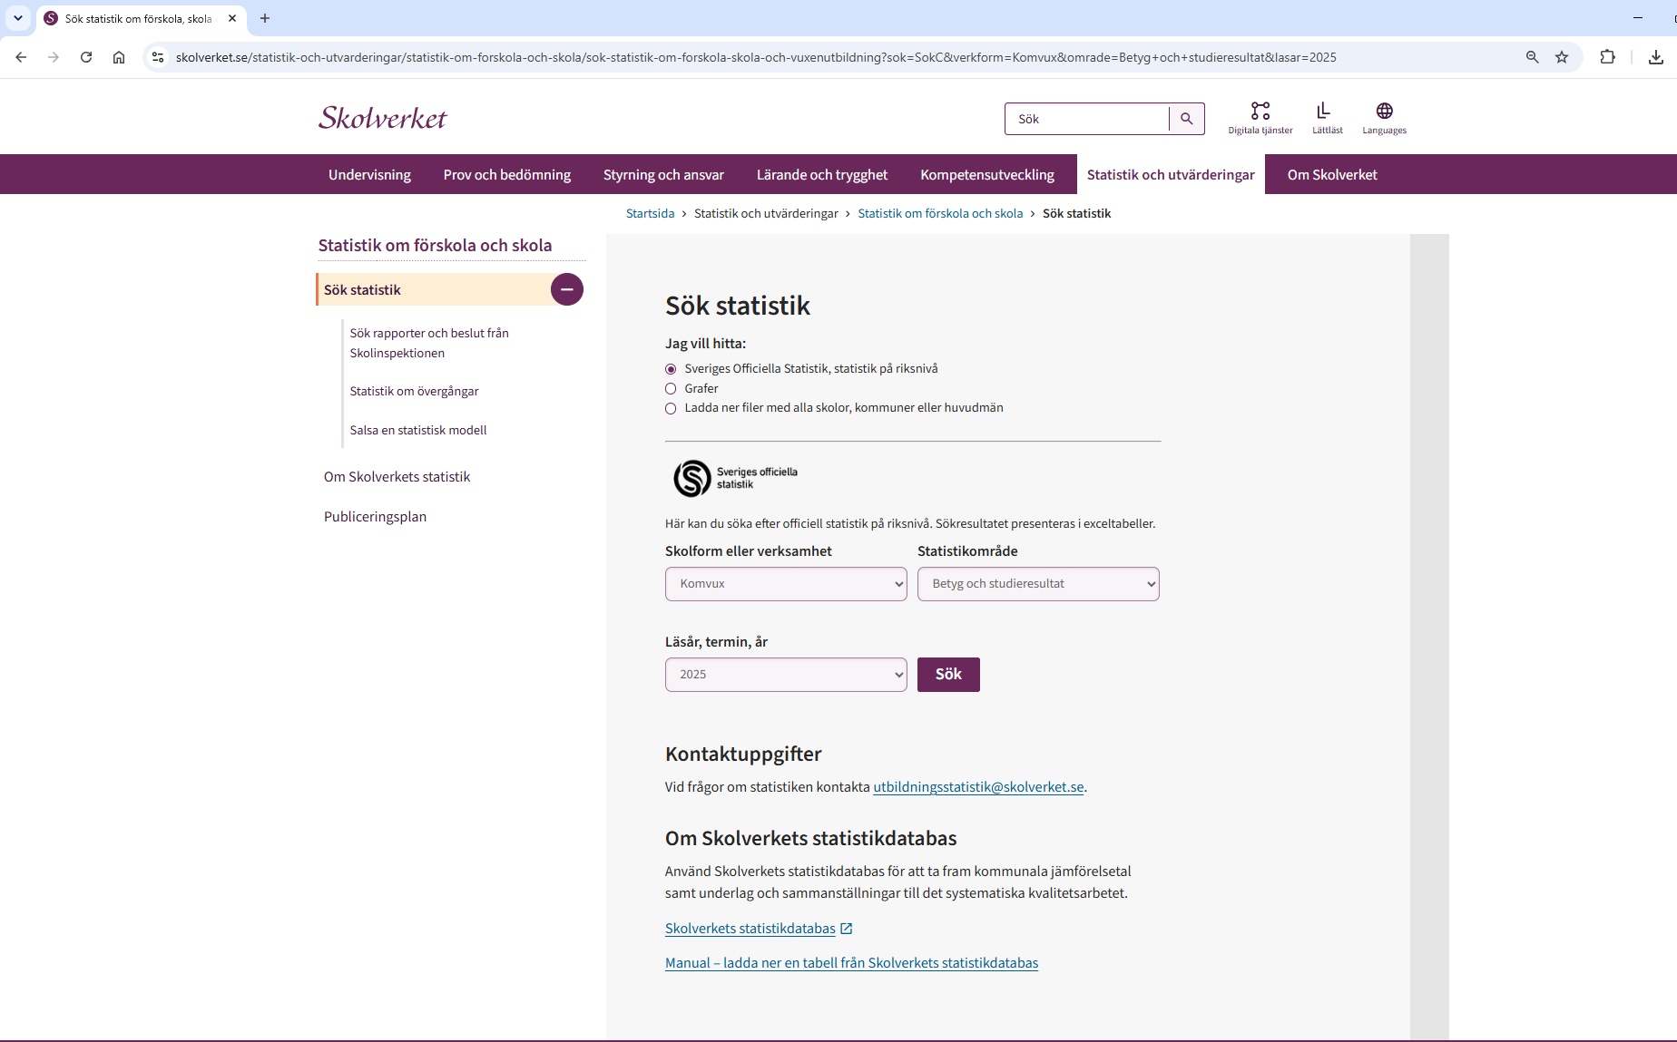
Notes:
Therese Lithner och Yasin Kisa

Slide 56
Notes:
Therese Lithner och Yasin Kisa

Slide 57
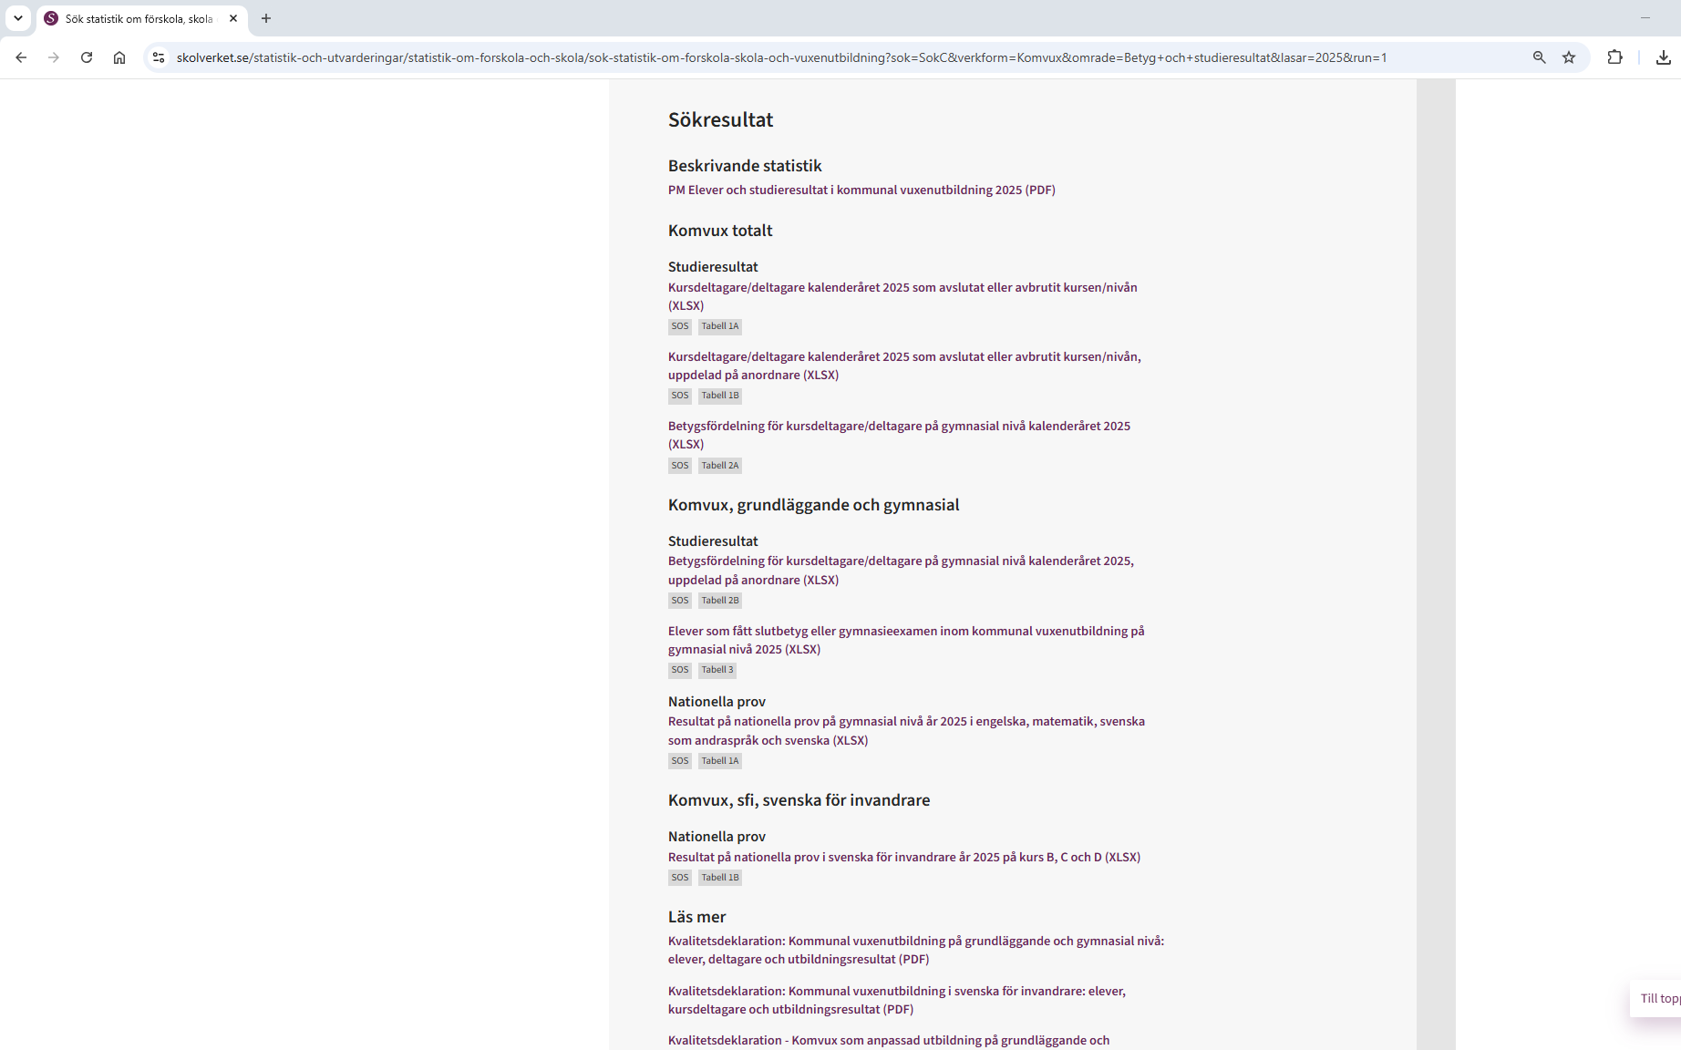
Notes:
Therese Lithner och Yasin Kisa

Slide 58
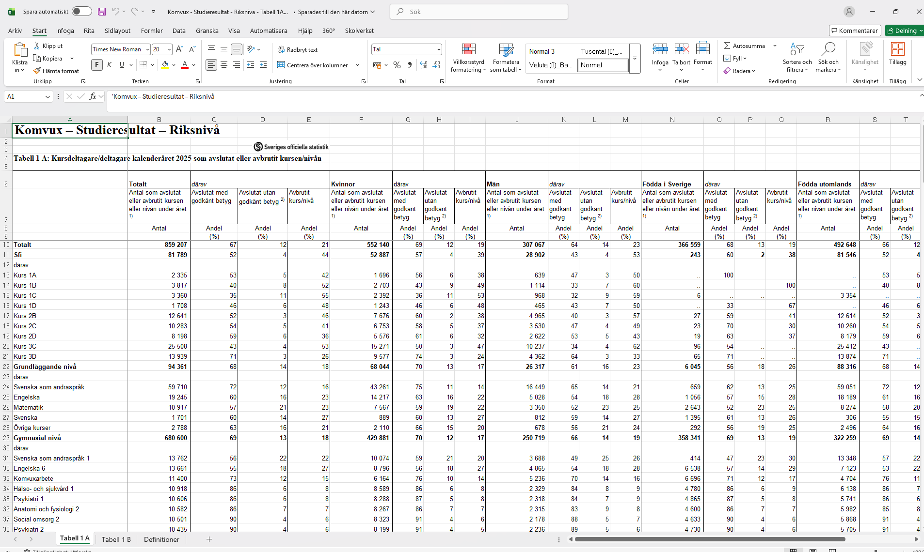
Notes:
Therese Lithner och Yasin Kisa

Slide 59
Notes:
Therese Lithner och Yasin Kisa

Slide 60
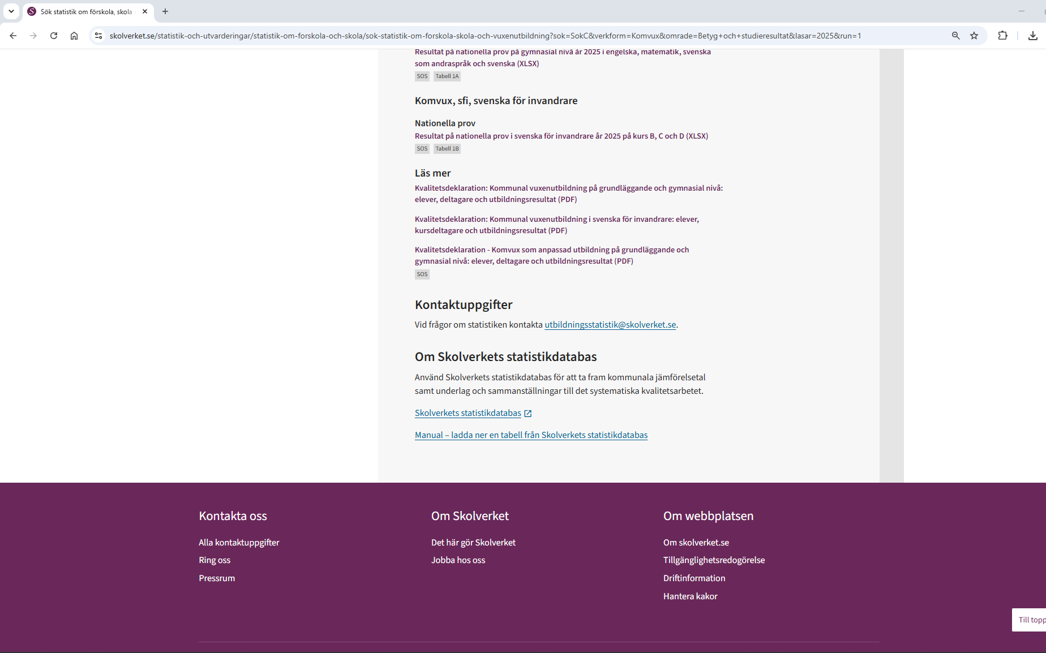
Notes:
Therese Lithner och Yasin Kisa

Slide 61
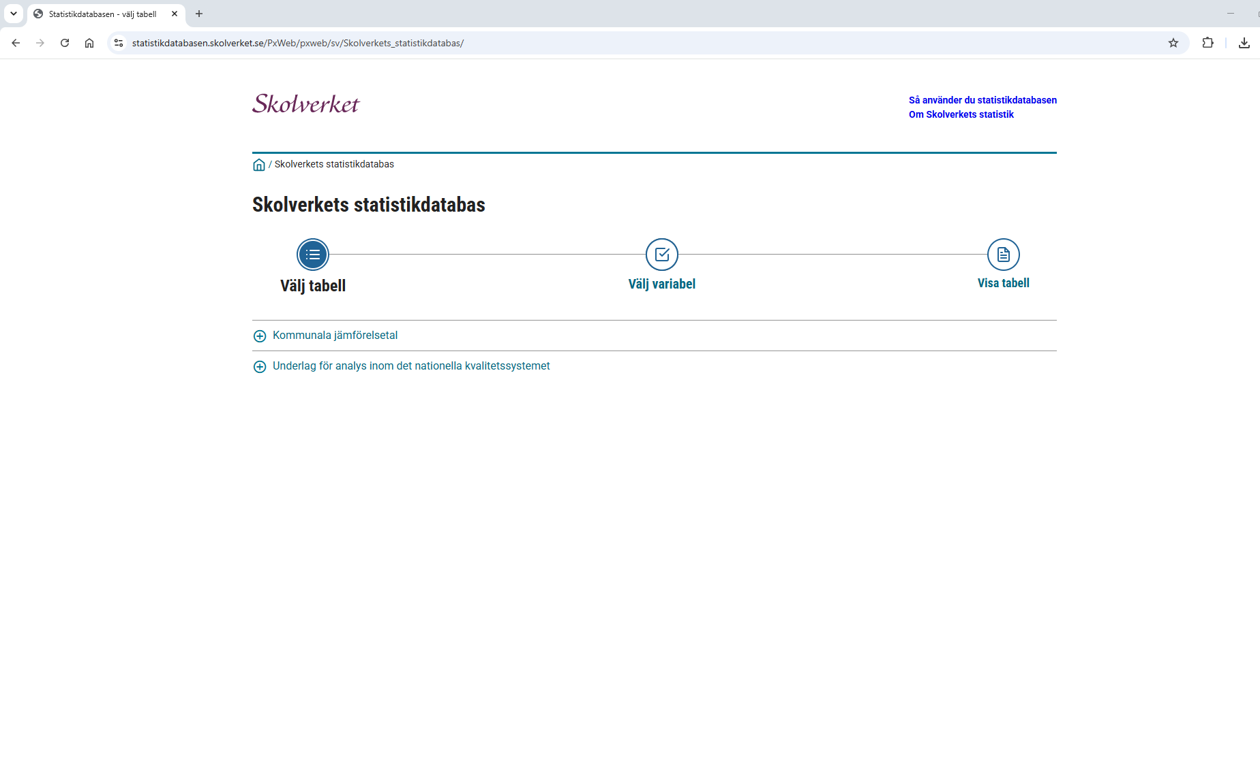
Notes:
Therese Lithner och Yasin Kisa

Slide 62
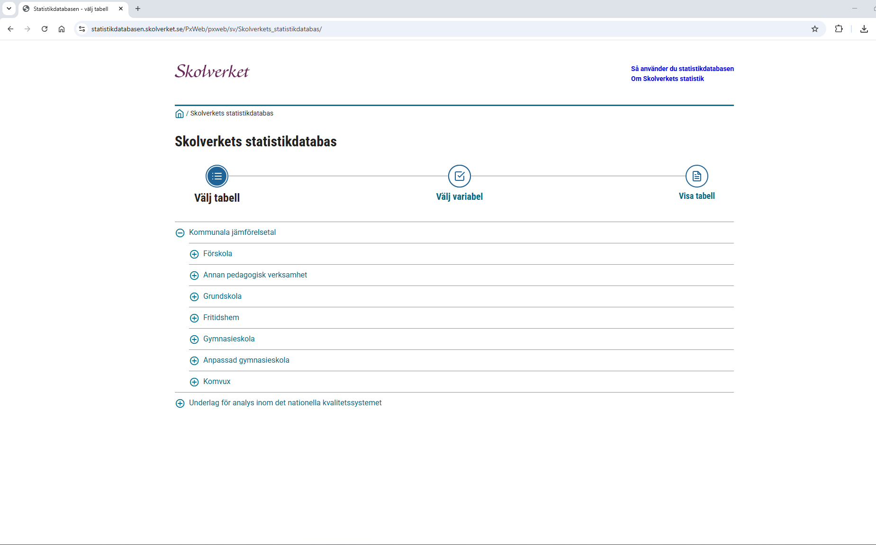
Notes:
Therese Lithner och Yasin Kisa

Slide 63
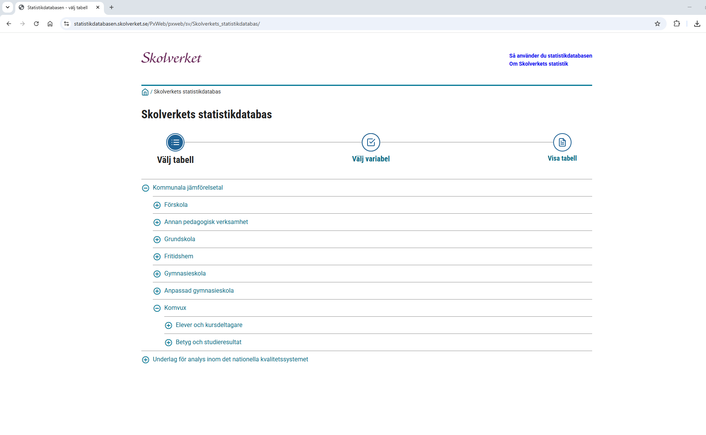
Notes:
Therese Lithner och Yasin Kisa

Slide 64
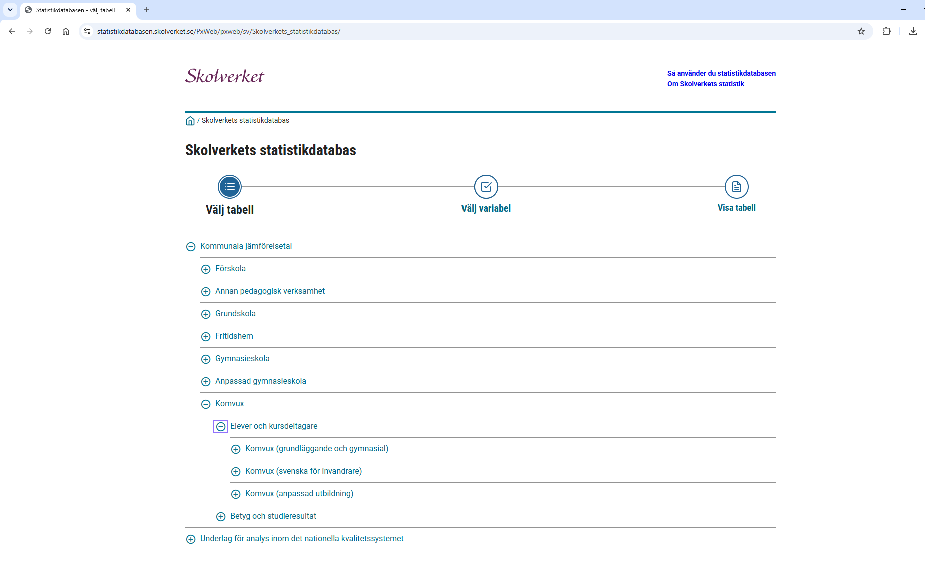
Notes:
Therese Lithner och Yasin Kisa

Slide 65
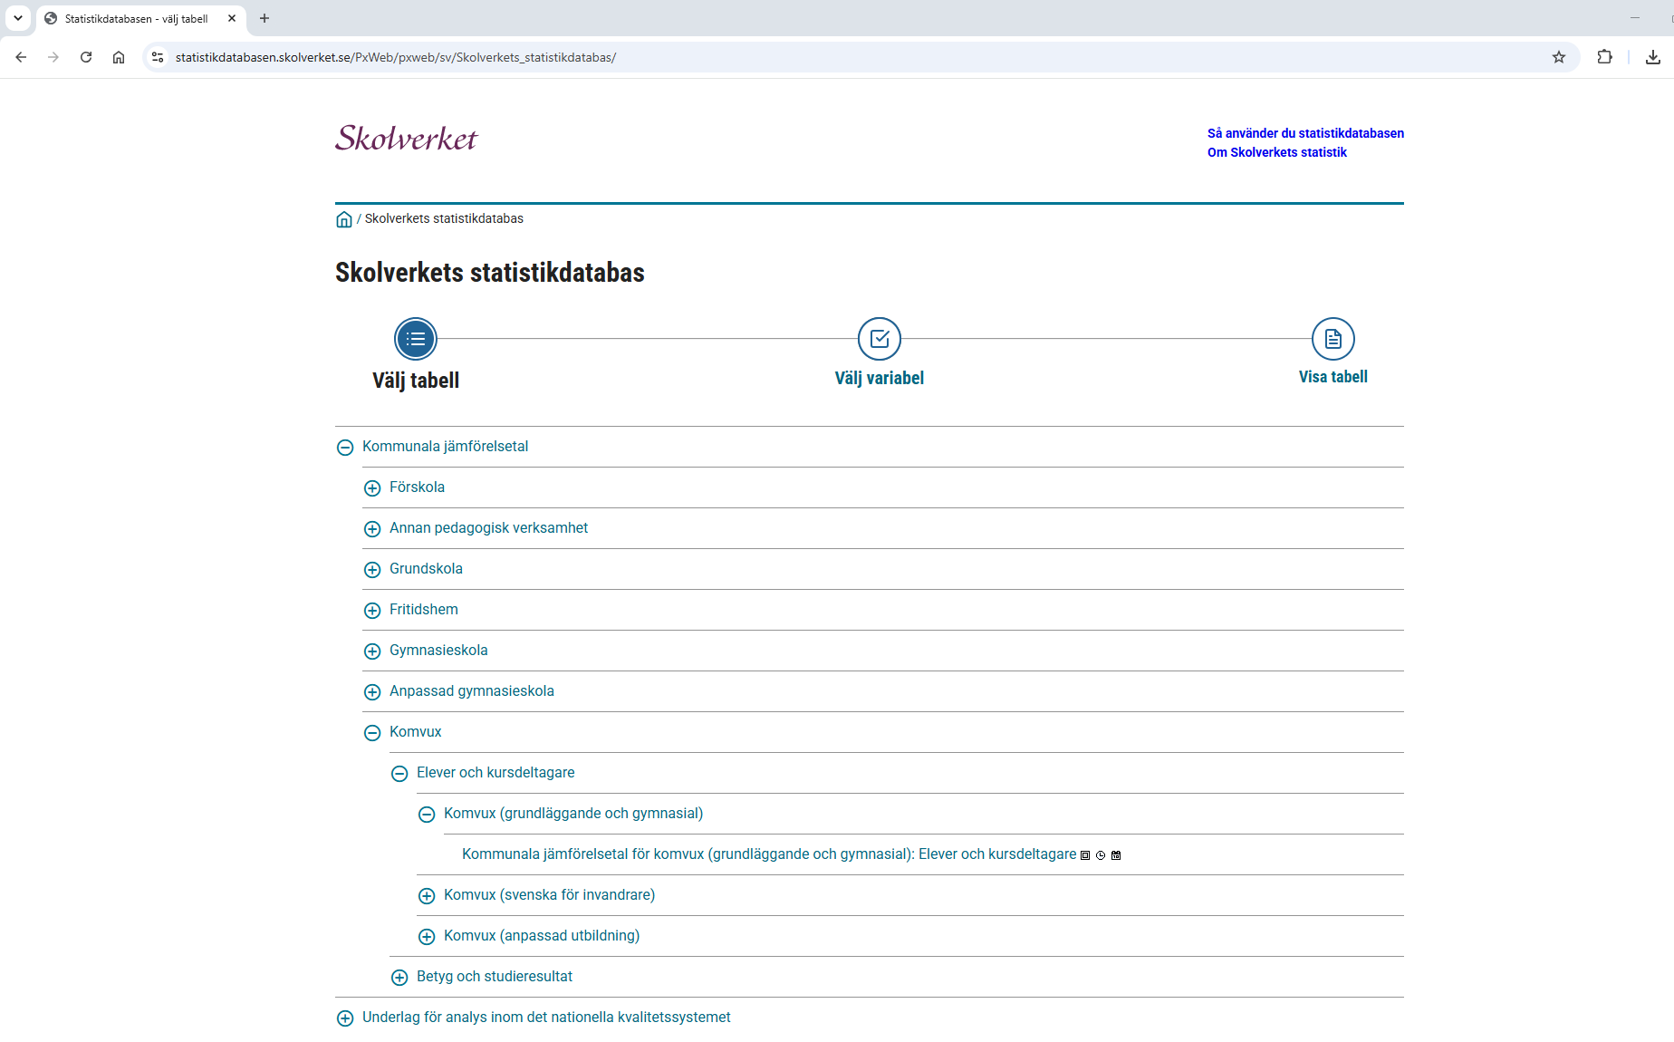
Notes:
Therese Lithner och Yasin Kisa

Slide 66
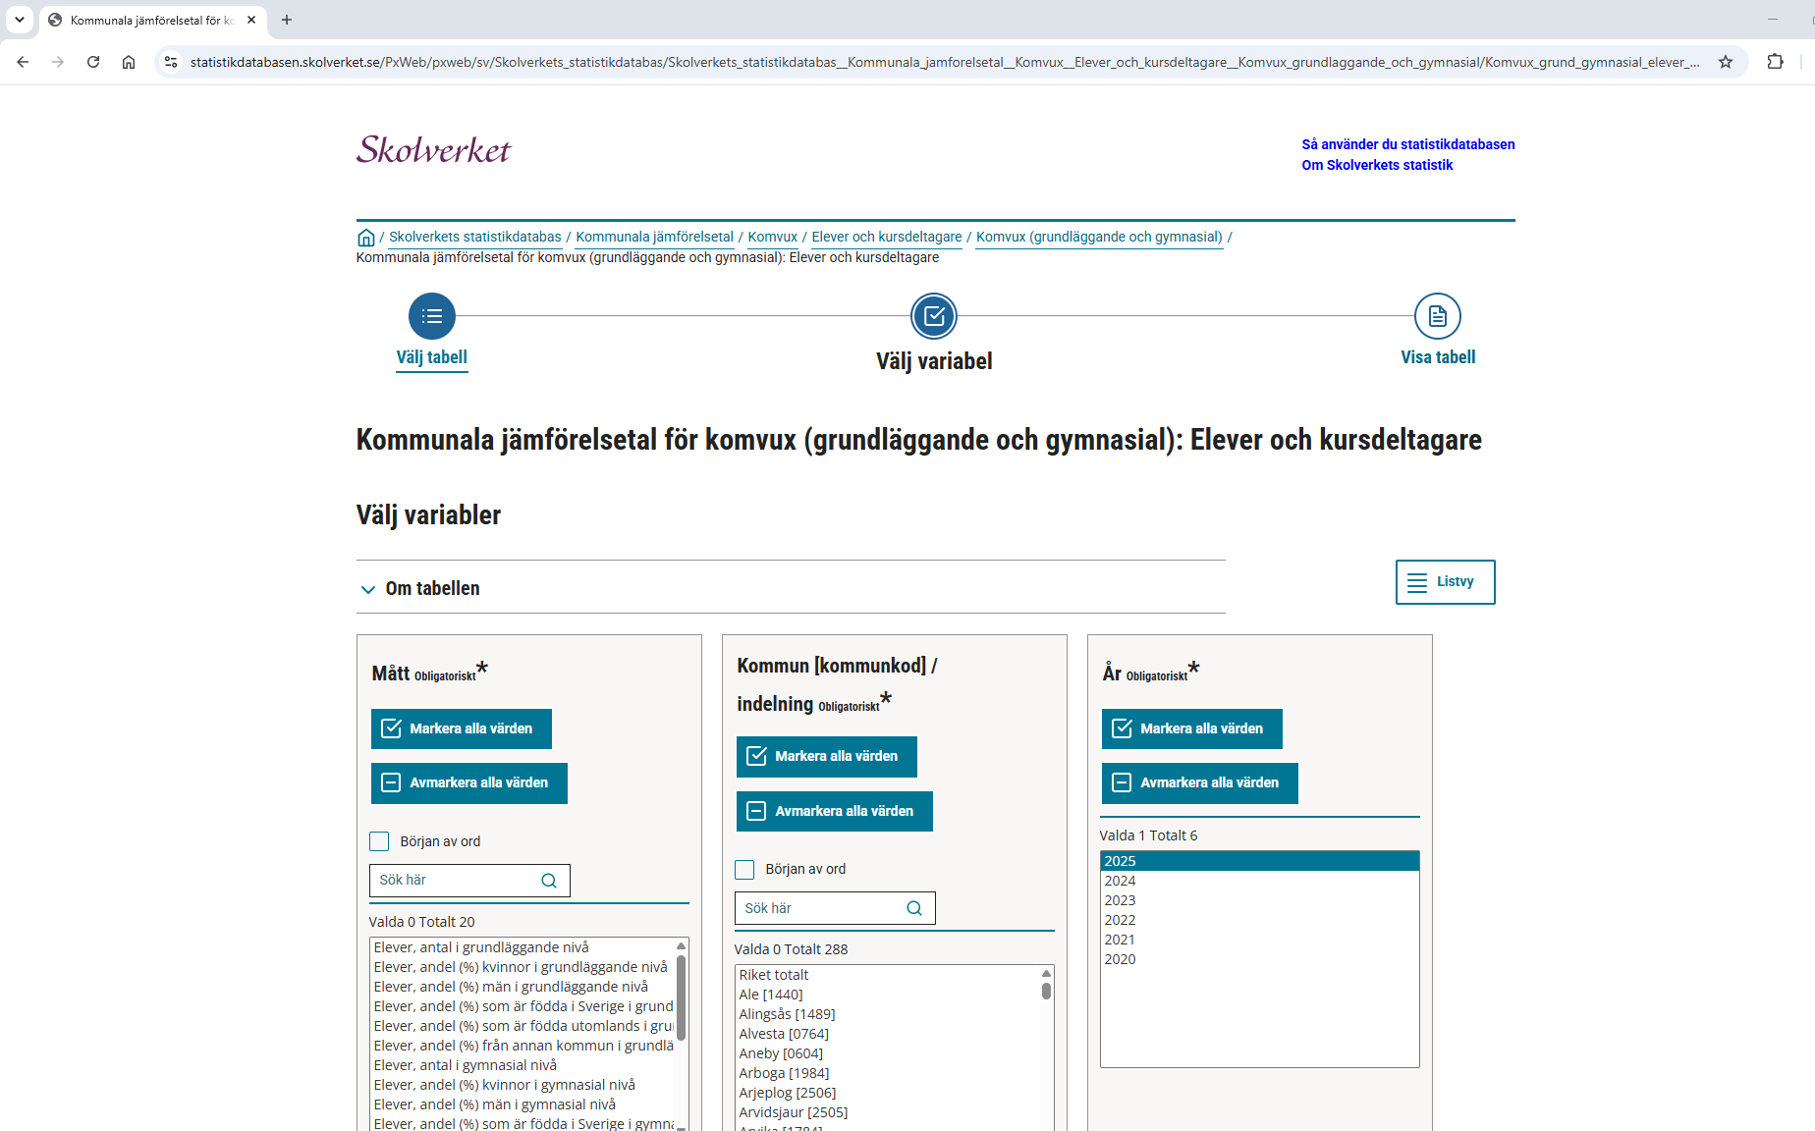
Notes:
Therese Lithner och Yasin Kisa

Slide 67
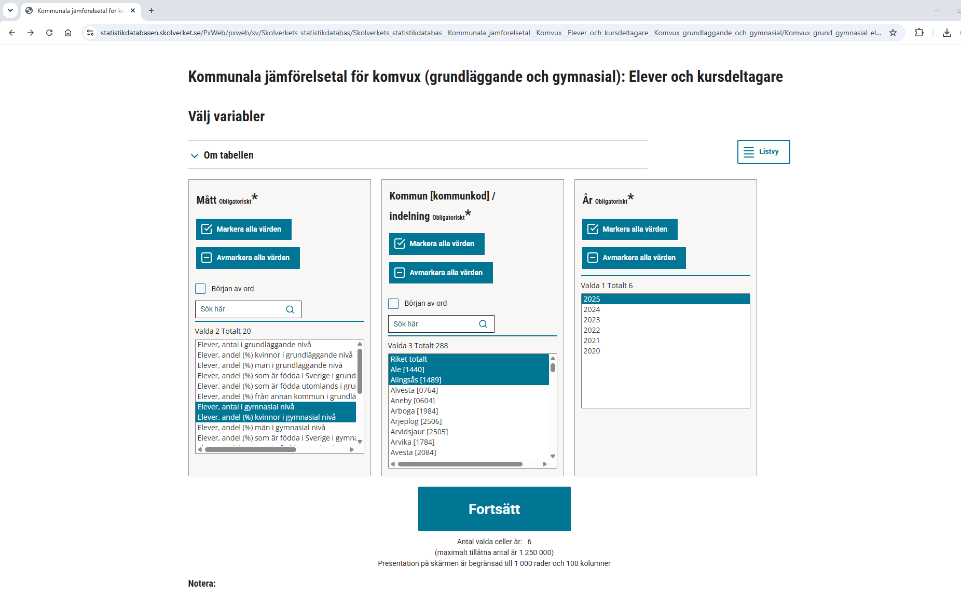
Notes:
Therese Lithner och Yasin Kisa

Slide 68
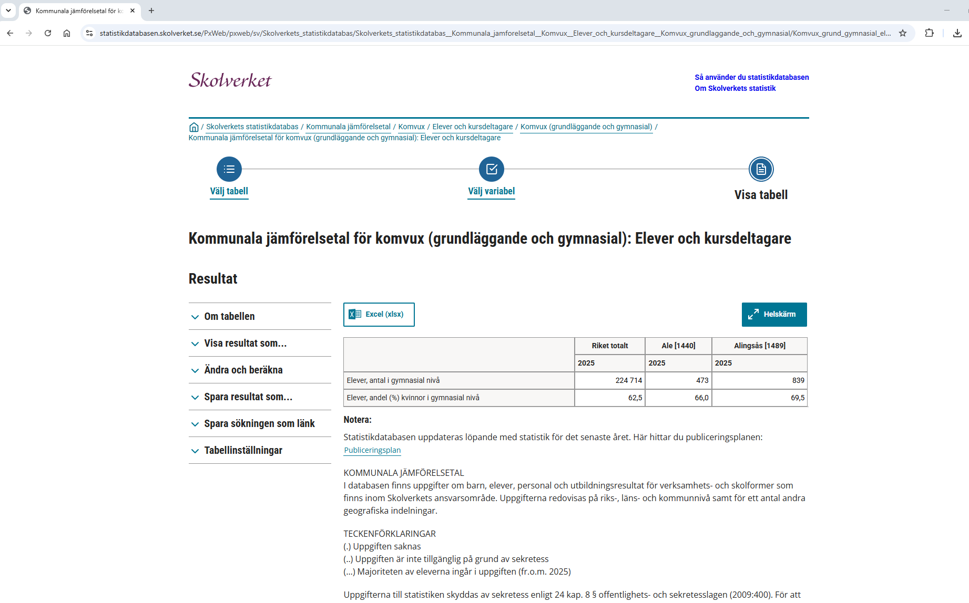
Notes:
Therese Lithner och Yasin Kisa

Slide 69
Aktuellt inom statsbidraget för regionalt yrkesvux
Notes:
Boki Brkovic

Slide 70
Innehåll
Bidragsåret 2027
Bidragsåret 2028
Grundbidraget
Medfinansiering
Tilläggsbidraget
Notes:
Boki Brkovic

Slide 71

Bidragsåret 2027
Kombinationsutbildningar
  Yrkes- och språkutbildningen ska bedrivas kombinerat eller integrerat.
  Språk- och yrkeslärare behöver samordna utbildningen och samplanera undervisningen.
  Lärlingsutbildning som kombineras med utbildning i sfi eller sva anses inte vara kombinationsutbildning.
  Differentierade ersättningsnivåer
  Kombinationsutbildning och lärlingsutbildning
Notes:
Johanna Nilsson och Fanny Hellmark

Slide 72

Bidragsåret 2028
Statsbidraget delas upp i ett grundbidrag och ett tilläggsbidrag.
Kravet på medfinansiering ändras.
Den som får statsbidrag för arbetsplatsförlagt lärande ska vara godkänd för F-skatt.
Notes:
Johanna Nilsson och Fanny Hellmark

Slide 73
Grundbidraget
Bidragsramar
Skolverket beslutar om en bidragsram för varje kommun och bidragsår.
Anslag
Det sammanlagda grundbidraget får uppgå till högst 3 miljarder kronor per bidragsår.
Fördelning
När bidragsramarna fördelas tar Skolverket hänsyn till kommunens befolkningsstorlek och arbetslöshet.
Rekvisition
De samverkande kommunerna rekvirerar sedan sina bidragsramar gemensamt.
Medfinansiering
Medfinansieringen ska omfatta all utbildning inom regionalt yrkesvux.
Tre-årigt bemyndigande
Detta innebär att vi kan fatta beslut om statsbidrag för upp till tre år framåt i tiden.
2026
Beslut om bidragsramar för 2028-2029.
2027
Beslut om bidragsramar för 2030.
Notes:
Johanna Nilsson och Fanny Hellmark

Slide 74

Medfinansiering
Medfinansieringen ska omfatta all utbildning inom regionalt yrkesvux.
De samverkande kommunerna ska finansiera fler årsstudieplatser än dem som grundbidraget finansierar.
De extra årsstudieplatserna ska motsvara minst 30 procent av de årsstudieplatser som grundbidraget finansierar.
Notes:
Johanna Nilsson och Fanny Hellmark

Slide 75
Tilläggsbidraget
De samverkande kommunerna kan, utöver grundbidraget, ansöka om ett tilläggsbidrag.
Till skillnad från grundbidraget finns inget krav på medfinansiering för tilläggsbidraget.
När Skolverket fördelar tilläggsbidraget tar myndigheten hänsyn till arbetsmarknadens kompetensbehov och arbetslösheten i de samverkande kommunerna.
För att tilläggsbidrag ska kunna beviljas måste hela grundbidraget utnyttjas.
Notes:
Johanna Nilsson och Fanny Hellmark

Slide 76
Annat aktuellt för komvux
Notes:
Boki Brkovic

Slide 77
Innehåll
Kommande skolreformer
Gy25
Sva/sve i examen
Examensplanering
Notes:
Boki Brkovic

Slide 78
Kommande skolreformer
Prop. 2025/26:193
Prop. 2025/26:196
Bättre förutsättningar för trygghet & studiero i skolan
Tid för undervisningsuppdraget
Ikraftträdande: 1 aug 2026
Ikraftträdande: Stegvis 2026–2028
Prop. 2025/26:194
Prop. 2025/26:197
Nya läroplaner – för en stark kunskapsskola
Ett likvärdigt betygssystem
Ikraftträdande: 1 jul 2028 och 1 januari 2031
Ikraftträdande: Stegvis 2028, 2030 och 2031
Prop. 2025/26:195
Prop. 2025/26:198
Förbättrat stöd i skolan
Bättre förutsättningar för yrkesutbildning
Ikraftträdande: 1 jul 2028
Ikraftträdande: 1 jul 2026 / 2028
Notes:
Jan Lindblom och Lotta Andersson

Slide 79

Skolverkets arbete
Uppdrag till Skolverket
  Exempelvis nya läroplaner och likvärdigt betygssystem
  Yrkesprov
  Stöd kring hur svenska kan integreras med vård- och omsorgsutbildningar i komvux
Kommunikationsinsatser och implementeringsstöd
  Samordnat utifrån kommande reformer och anpassat utifrån respektive skolform
  Förändringar inom skolområdet
Presentation - en skola i förändring
Notes:
Jan Lindblom och Lotta Andersson

Slide 80
Gy25 – ett år senare, hur har det gått?
Övergångsregler- hantering av två parallella system
Relationslista och planeringsstöd
Genomförda frågestunder
Examensdokument och betygsdokument- ifyllda exempel
Notes:
Jan Lindblom och Lotta Andersson

Slide 81
SVA/SVE i examen
Regeringen har beslutat om ändringar i förordningen om vuxenutbildning. Ändringarna innebär att endast ett av ämnena svenska eller svenska som andraspråk ska kunna ingå i en gymnasieexamen inom komvux på gymnasial nivå.
Äldre bestämmelser gäller fortfarande för betyg som har satts på kurser. Om en elev har fått betyg på en kurs i ämnet svenska och en nivå i ämnet svenska som andraspråk får dock bara ett av betygen ingå i examen. Detsamma gäller om eleven har fått betyg på en kurs i ämnet svenska som andraspråk och en nivå i ämnet svenska.
Om en individ har betyg i både svenska och svenska som andraspråk och önskar ta med dessa i en examen, kan det ena betyg läggas som utökad i gymnasieexamen från komvux. Det går även att betyget enbart dokumenteras i ett utdrag ur betygskatalogen.
Notes:
Jan Lindblom och Lotta Andersson

Slide 82
SVA/SVE i examen- betyget F
Om en elev har ett godkänt betyg i det ena svenskämnet och betyget F på en högre nivå i det andra svenskämnet får båda betygen ingå i en gymnasieexamen från komvux.
Om en elev har betyget F i båda ämnena på nivåer som motsvarar varandra får endast betyget F i det ena ämnet ingå i en gymnasieexamen från komvux. Eleven väljer i dessa fall vilket ämne som ska tas med i examen.
Källa: 4 kapitlet 16 a § förordningen om vuxenutbildning
Notes:
Jan Lindblom och Lotta Andersson

Slide 83
SVA/SVE i examen
- ett exempel på inkommen fråga
Eleven har SVASVA01, SVESVE02 från gymnasiet och har läst SVEA3000X hos oss. Går SVESVE02 bort så det blir 200 poäng SVEA3000X? Eller ska alla med men med 100 poäng var? Eller blir det SVEA3000X med 300 poäng?
Notes:
Jan Lindblom och Lotta Andersson

Slide 84
Examensplaneringsverktyget
Det mesta är klart men en del arbete återstår
Arbete pågår med finjusteringar av verktyget
Notes:
Jan Lindblom och Lotta Andersson

Slide 85
Tack för oss!
Kontakta Skolverket
Mejla Skolverket
Kontakta Statistik
utbildningsstatistik@skolverket.se
Kontakta Statsbidrag för regionalt yrkesvux
Handläggningsavdelningen
statsbidragvux@skolverket.se
Notes:
Boki Brkovic

